Slide 1
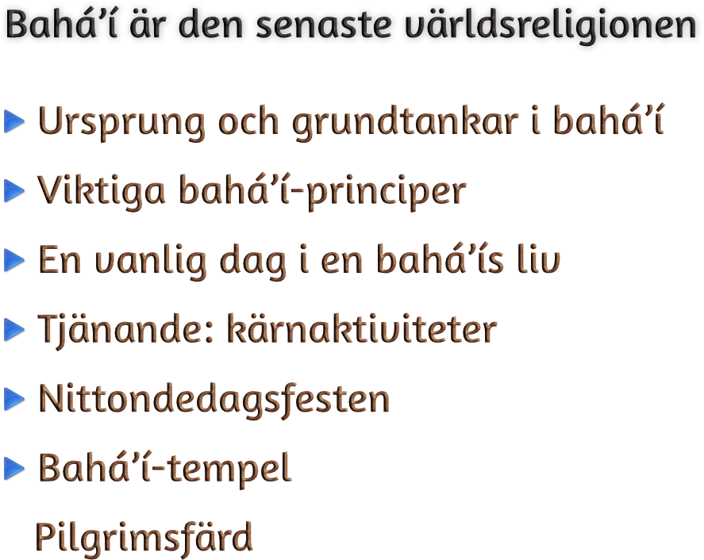
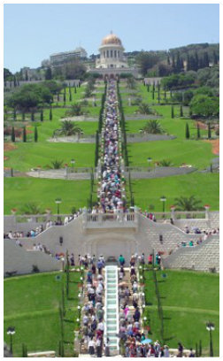
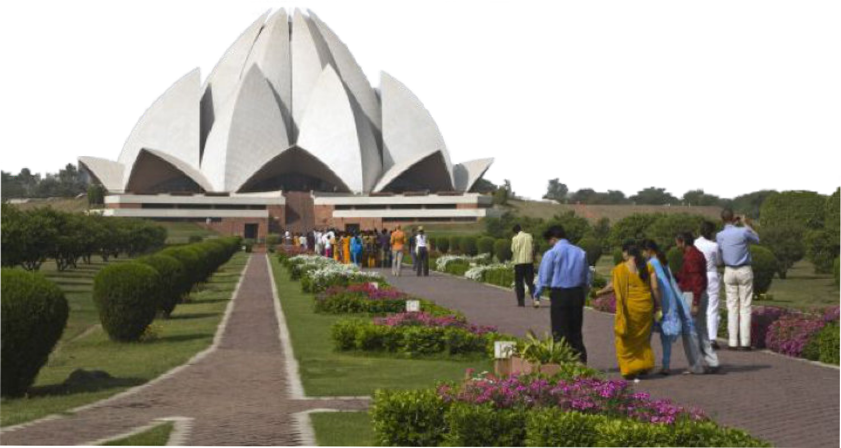
”Umgås med alla religioners anhängare i en anda av vänskaplighet och gemenskap!”
1

Slide 2
2

Slide 3
3
– Bahá’u’lláh

Slide 4
4

Slide 5
O TILLVARONS SON !
5
Du är Min lampa och Mitt lýus finns inom dig. Hämta din strålglans därifrån och sök eý någon annan än Mig, ty Jag har skapat dig rik och har frikostigt skänkt dig Min ynnest.
Ur Bahá’u’lláhs Förborgade ord

Slide 6
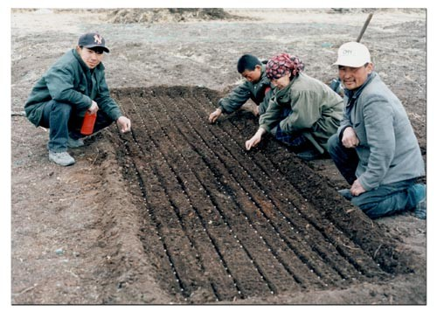
6

Slide 7
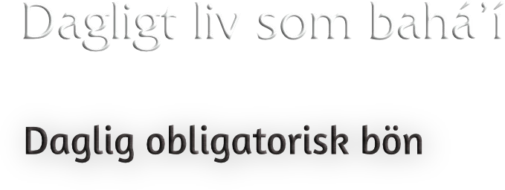
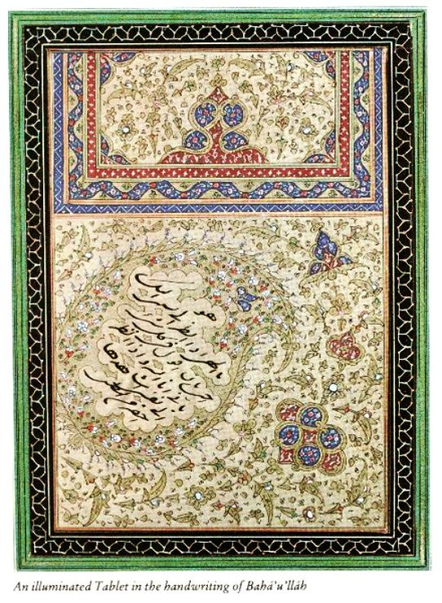
7
”Jag bär vittnesbörd om, o min Gud, att Du har skapat mig för att lära känna Dig och tillbedja Dig. Jag betygar i detta ögonblick min svaghet och Din styrka, min fattigdom och Din rikedom.
Det finns ingen Gud utom Du, Hjälpen i farans stund, Den i sig själv varande.”
– Bahá’u’lláh

Slide 8
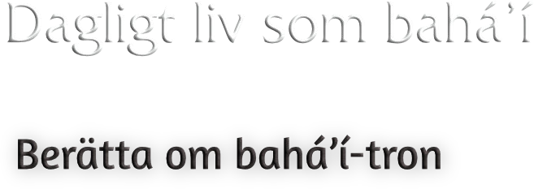
8

Slide 9
9
”Alla människor har skapats för att föra vidare en ständigt framåtskridande civilisation.”
– Bahá’u’lláh
Men för att bygga denna nya civilisation,
behövs två slags utveckling som förstärker varandra:
Vi behöver utveckla oss själva att bli allt mer kärleksfulla, rättvisa, omtänksamma, etc, komma närmare Gud.
Våra sociala relationer och hela samhället behöver också utvecklas på samma sätt: Skapa mer rättvisa, solidariska, harmoniska samhällsförhållanden.
Genom att alla bahá’íer ingår i ett globalt nätverk, där alla arbetar åt samma håll, blir ens eget lilla bidrag meningsfullt som en del av en global kulturförändring. För åstadkomma detta har ett nytt system av lärande, i teori och praktik, utvecklats. Det kretsar kring en serie studiecirklar till vilka praktiska moment är kopplade.

Slide 10
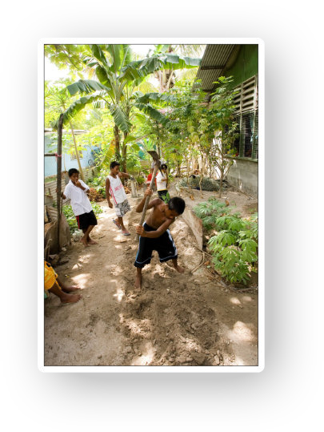
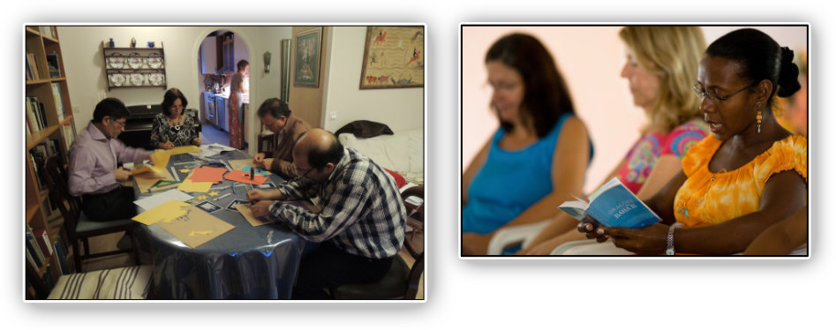
10
Online barnklass i Sverige
Andlig sammankomst
Studiecirkel i Akalla
Juniorgrupp i Kiribati

Slide 11
11
Det lokala andliga rådet i Stockholm

Slide 12
12

Slide 13
13

Slide 14
14

Slide 15
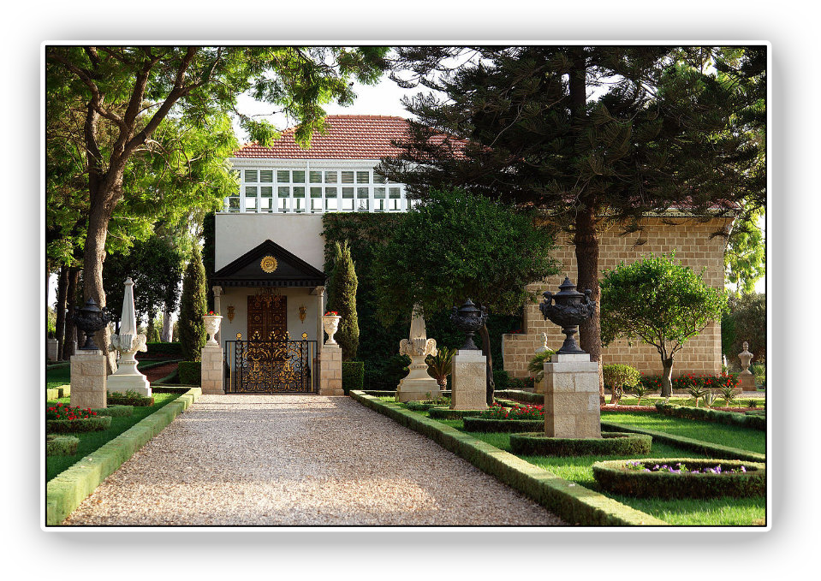
15

